Slide 2
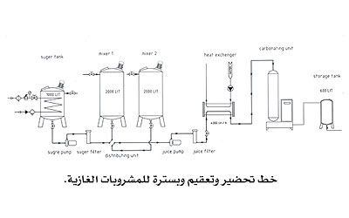

Slide 3
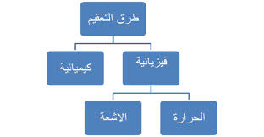

Slide 4
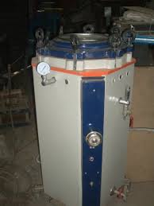

Slide 5
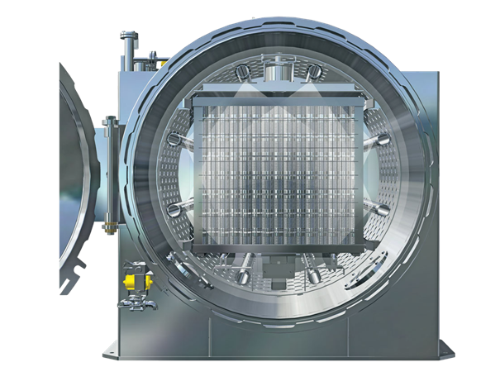
المعقم الرجراج المستمر Continuous Agitating Retort

Slide 6
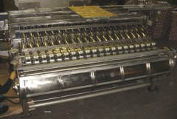
جهاز الطبخ الهيدروستاتيكي The Hydrostatic Cooker

